Slide 1
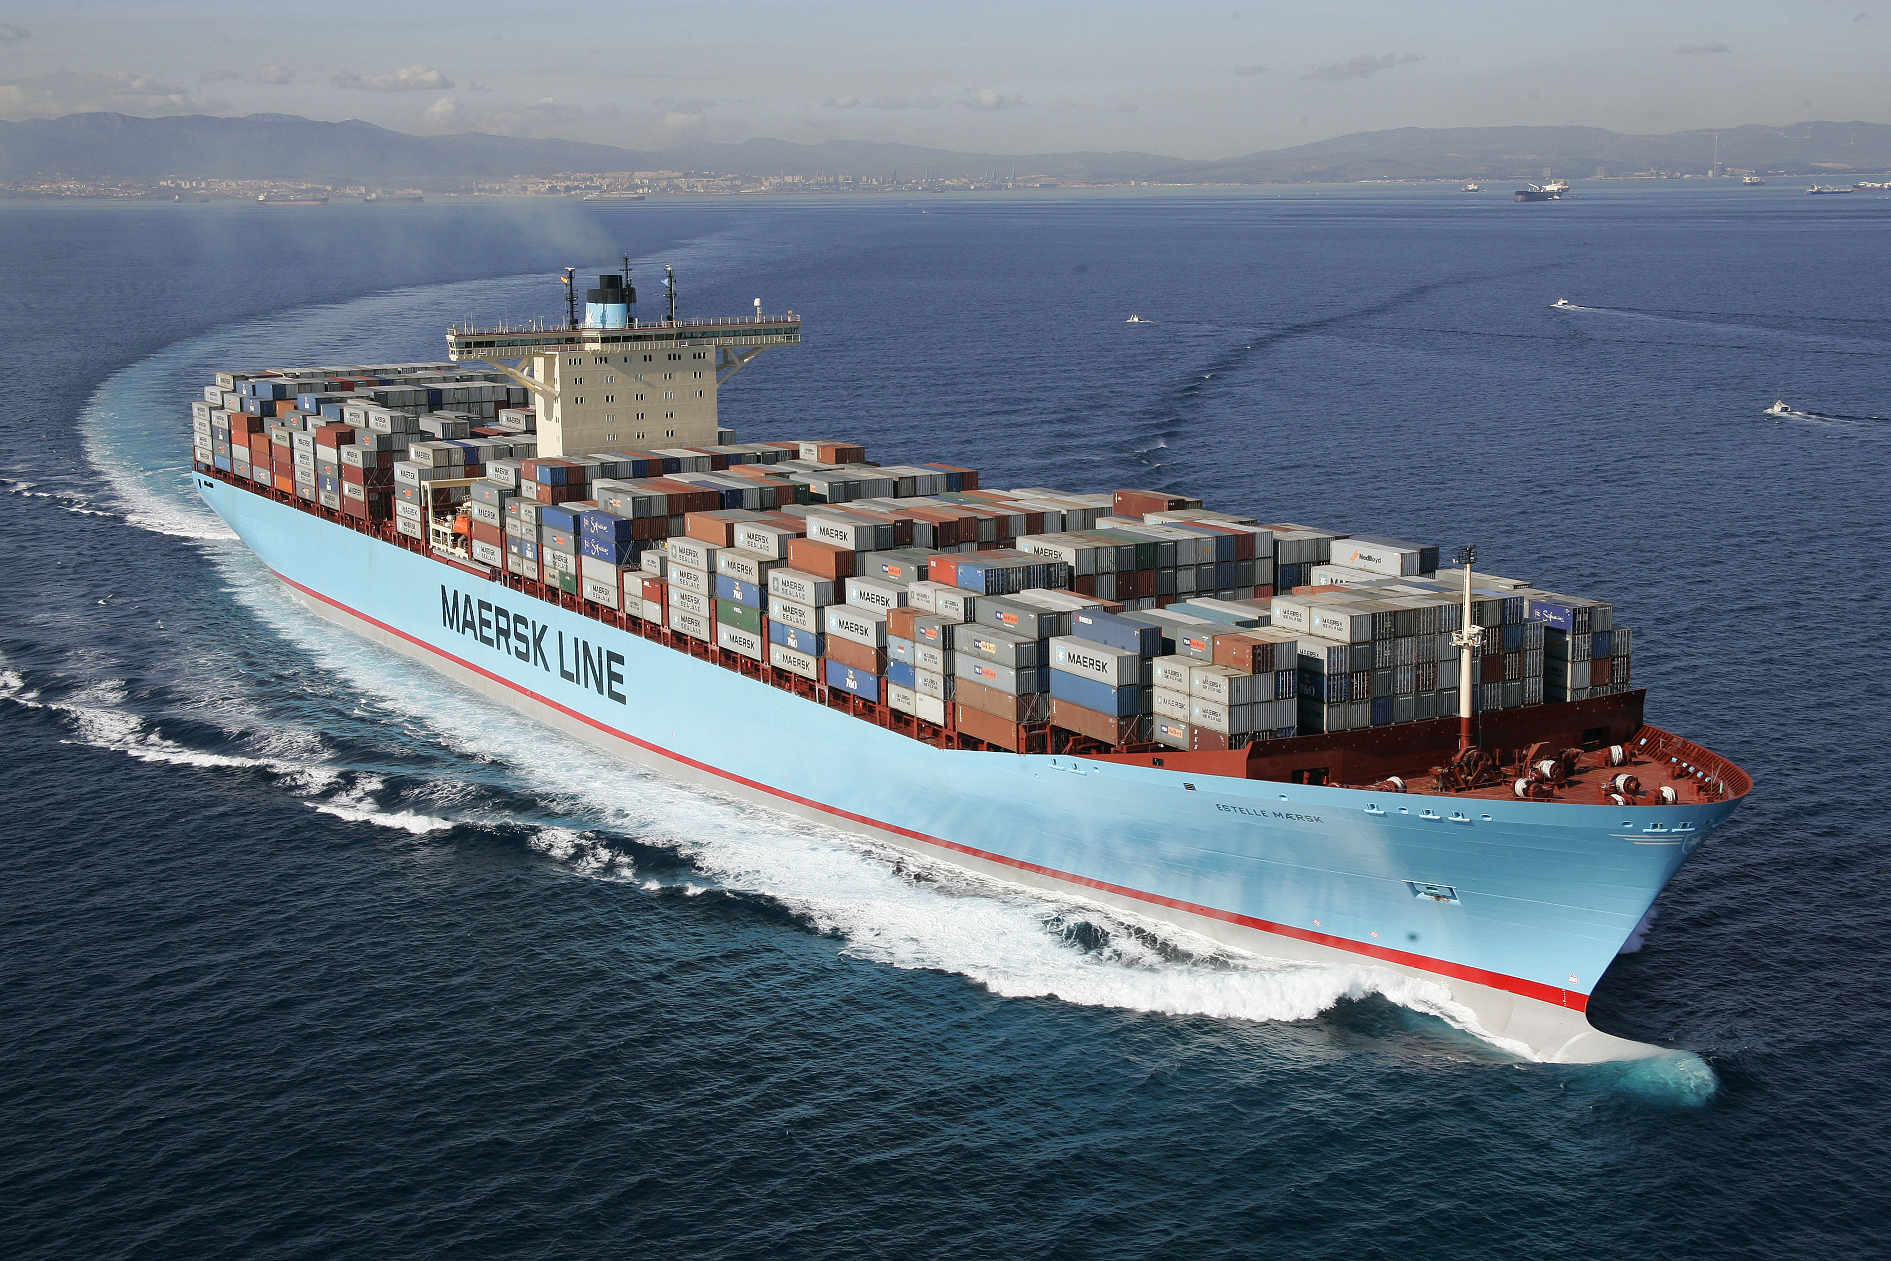
BRODSKI SUSTAVI

Slide 2
BRODSKI SUSTAVI
Kao cjelina brod se dijeli u više sustava koji zajednički sačinjavaju složenu tehničku cjelinu.
Zbog svoje složenosti i zadataka koje moraju obavljati, sustavi mogu imati i podsustave.
Sustavi su podređeni funkcijama koje izvode:
sustav upravljanja brodom,
sustav za sigurnosnu i ostalu zaštitu broda i osoba,
sustav poriva,
sustav trupa,
sustav energetskog napajanja i distribucije,
sustav rukovanja teretom,
sustav nastambi posade i putnika.

Slide 3
BRODSKI SUSTAVI
SUSTAV UPRAVLJANJA sastoji se od uređaja za kormilarenje, upravljanja porivom, uređaja za navigaciju te komunikaciju. Rukovanje ovim sustavom se izvodi na zapovjedničkom mostu.
SUSTAV SIGURNOSNE I OSTALE ZAŠTITE BRODA I OSOBA sačinjavaju oprema za napuštanje broda i spašavanje, protupožarna oprema te sustav opskrbe i distribucije električne energije u izvanrednim okolnostima.
SUSTAV PORIVA sastoji se od porivnog stroja ili više njih, sustava prijenosa snage, jednog ili više porivnika te uređaja za dobavu i pripremu goriva i maziva.
SUSTAV TRUPA je noseća plovna struktura svih brodskih sustava. Sastavni dio ovog sustava su uređaji za sidrenje i privez te podsustavi balasta i kaljuže.
SUSTAV ENERGETSKOG NAPAJANJA I DISTRIBUCIJE čine uređaji za proizvodnju i distribuciju električne energije, sustav komprimiranog zraka, hidraulike te vode i pare.
SUSTAV RUKOVANJA TERETOM čine brodski teretni prostori, uređaji za rukovanje teretom te uređaji za čuvanje tereta.
SUSTAV NASTAMBI PUTNIKA I POSADE podrazumijeva sve one uređaje koji pružaju zahtijevane životne uvjete osobama na brodu. Tu spadaju uređaji za čuvanje i pripremu hrane, sanitarni uređaji, klimatizacija, ventilacija i dr.

Slide 4
BRODSKI SUSTAVI TRUPA
BALASNI I KALJUŽNI SUSTAV NA BRODU

Slide 5
BALASNI I KALJUŽNI SUSTAV NA BRODU
Balasni sustav čine:
Usisni ventil (kingston)
Cjevovod
Balasna pumpa
Balasni tankovi
Odušnici i sonde
Kaljužni sustav čine:
Usisna košara
Cjevovod
Kaljužna pumpa
Muljnik
Separator
Izljevni ventil

Slide 6
BALASNI I KALJUŽNI SUSTAV NA BRODU
Zadatak balasnog sustava je:
Regulacija stabilnosti broda Regulacija bočnog nagiba broda Regulacija gaza i trima broda
Tankovi dvodna
Punjenje (balastiranje)
Pražnjenje (debalastiranje)
Bočni (visinski) tankovi
Punjenje (balastiranje)
Pražnjenje (debalastiranje)
Prednji pretežni tank (FP)
Stražnji zatežni tank (AP)
Punjenje (balastiranje)
Pražnjenje (debalastiranje)
Prebacivanje (trimovanje)
Za balast se uglavnom koristi morska voda različite gustoće, što direktno utječe na masu – deplasman broda.

Slide 7
BALASNI I KALJUŽNI SUSTAV NA BRODU
Tankovi se pune pomoću ventila (kingston) koji se nalazi se na dnu broda.
Ako je potrebno brzo napuniti tank onda se uključuje balasna pumpa.
Balasna pumpa neophodna je i za punjenje visinskih (bočnih) tankova .
Balasnom pumpom upravlja se iz strojarnice ili daljinski sa komandnog mosta.
Kod punjenja tankova višak zraka odvodi se kroz odušnike smještene na palubi.
Visina a time i količina balasta u tanku mjeri se kroz cijev tzv sondu. (sondiranje)

Slide 8
BALASNI I KALJUŽNI SUSTAV NA BRODU
Kaljužnim sustavom odvode se tekućine koje se nakupljaju u kaljužama (zdencima) brodskih skladišta, strojarnice i ostalih brodskih prostora.
Zbog rizika od zagađenja mora, sustav podliježe odredbama konvencije MARPOL
U skladištu se tekućine mogu nakupiti usljed:
- propuštanja palube ili poklopca skladišta (kiša, more),
- štete na generalnom teretu tekućina
- ispuštanja tekućine pojedinih tereta (rudača),
- kondenzacije,
- gašenja požara itd.
U strojarnici se tekućine stvaraju najčešće zbog kvarova, propuštanja na ventilima itd.
- radi se o uglavnom zauljenim i zagađenim tekućinama
- nužnost ugradnje tzv. separatora ulja
- Sondiranjem se utvrđuje (mjeri) razina tekućine u kaljuži.
!Neispravnost kaljužnog sustava ozbiljna je prijetnja plovnosti broda!

Slide 9
BALASNI I KALJUŽNI SUSTAV NA BRODU
Rukovanje balasnim i kaljužnim sustavom predstavlja rizik od onečišćenja mora i morskoga okoliša.
MARPOL KONVENCIJA
Ograničava ukrcaj balasta u područjima:
Dopušta izljev iz kaljuža:
gdje postoje štetni mikroorganizmi
u kojima postoje tvornički ispusti
gdje se vrše podmorska jaružanja
u strogo određenim područjima,
ne bližim od 12 NM od obale
uz uvijet da sadržaj ulja ne prelazi 15 ppm
(ppm-parts per milion)
Stanje svih balasnih tankova svakodnevno se upisuje u brodski dnevnik.
Sve operacije s balastima i kaljužama upisuju se u ‘’Knjigu o uljima’’.

